Slide 1
פרויקט מעשי תוכנת כופרה – Ransomware Software מנחה: רועי זימון מגישים : דוד אלישיב 327226924 , עדי לנגשטד 204287155, מנור שרעבי 203797121

Slide 2
מבוא - מה היא תוכנת כופרה
תוכנת כופרה היא תוכנה הגורמת נזק לאדם אשר מקבל קובץ נגוע ונועלת את הקבצים של הקורבן. כאשר כל קבצי הקורבן יהיו נעולים תהיה לו גישה לקובץ אחד אשר יסביר כיצד לשלם את הכופר, כיום הרבה מהתוכנות נותנות גישה לדבר עם התוקף וכך לבצע את העברת הסיסמאות והתשלום.

Slide 3
הגדרת צורך
בעשור האחרון מספר תקיפות הכופרה הולך וגדל מדי יום כך שאם לפני 30 שנה היה מדובר בדבר נדיר כיום עם התפתחות האינטרנט נעשות אלפי תקיפות מסוג זה בכל יום. תקיפות אלה מכוונות מהאדם הקטן, תאגידים המכילים אלפי עובדים ועד למדינות המספקות שירותים קריטיים למיליוני אזרחים. כאשר לרוב הסיבה לתקיפות אלה היא כלכלית, אך לפעמים זהו רק מסווה לפעולה פוליטית או פעולה הנובעת ממניעים תחרותיים.

Slide 4
מטרת הפרויקט
הפרויקט שלנו בא להרחיב את הידע לגבי התקפות סייבר ובפרט על התקפות כופרה, כיצד הן עובדות וכיצד ניתן להתגונן מפניהן. אנו רוצים להראות לקהל הרחב את הקלות בה ניתן לייצר מתקפה מסוג זה ולפגוע בפרטיות הארגון או האדם הפרטי. בפרויקט זה אנו ננסה לייצר מגננה מפני כל מתקפות הכופרה.
כל המוצג בפרויקט יכול ללמד ארגונים ואנשים כיצד ניתן להתגונן בצורה טובה יותר ואף למנוע מתקפות עתידיות מהתרחשות.
מטרתנו היא לספק מידע לאנשים אשר יבהיר להם כמה פשוט לבצע תקיפה מסוג זה ובכמה צעדים פשוטים אפשר להתגונן מפני כך ולמנוע מהם להיות הקורבן הבא.

Slide 5
תיאור המערכת
בפרויקט זה בנינו מערכת היוצרת מינימום מגע בין התוקף והקורבן כך יהיה קשה יותר לזהות את התוקף ולתפוס אותו.
בשלב הראשון התוקף תמיד יוצר מפתחות אר אס איי חדשים, נבנים באורכים שונים אבל הרוב בכ2048 בית דבר זה הופך את פענוחו לכמעט בלתי אפשרי
לאחר מכן התוקף ישים את המפתח הציבורי שלו בקוד כך יוכל להשתמש בו לאחר מכן
המערכת תיצור באופן אוטומטי מפתח איי אי אס רנדומאלי תכתוב אותו בקובץ ותצפין אותו על ידי המפתח הציבורי. כעת המערכת תצפין את סוג הקבצים שביקשנו במיקום שהגדרנו
כאשר קובץ יוצפן סיומת הקובץ תשתנה כך נדע שהקובץ הוצפן ולא תצטרך להצפין שוב.
לאחר שכל הקבצים יוצפנו והקורבן ישלם את הכופר הוא יקבל מהתוקף קובץ או הודעה עם הסיסמא אותה יעתיק למערכת והיא תפענח את הקובץ הראשון שהוצפן בתוכו יש את הסיסמאות לכל הקבצים. הקורבן יוכל לפתוח את הקובץ בתוכו יש את הסיסמא להעתיק אותה להדביק בתוכנה אשר תפענח את כל הקבצים לפי הסיומת החדשה ותמחק את הסיומת.

Slide 6
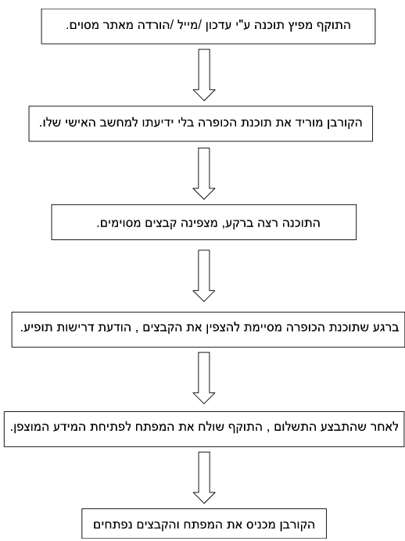
סדר הפעולות לפיהן פועלת
תוכנת כופרה

Slide 7
בעלי עניין
כיום בעולם המודרני לכל אדם מילד צעיר ועד למבוגר ביותר יש גישה למחשבים, טלפונים ותוכנות רבות מה שיכול לחשוף אותם בפני מתקפות כופרה ועל כן כל אדם בעל גישה מינימלית למערכות אלה יוכל להוות בעל עניין למערכת שלנו אשר תלמד אותו מהי מתקפה מסוג זה וכיצד ניתן להימנע מלהוות קורבן למתקפה שכזאת.

Slide 8
תכנון הפרויקט
בחירת נושא הפרויקט
הגדרת דרישות ואפיון
הגשת מסמך אפיון ראשוני
סקירת תוכנות כופרה שונות
יצירת דיאגרמות UML
מחקר על אלגוריתמי הצפנה מסוג AES ו- RSA
תכנון אלגוריתמים
כתיבת התוכנה
בדיקות תוכנה
תוצרי הפרויקט - תוכנה, סרטון, פוסטר, מצגת וספר לפרויקט

